Slide 1
CLASSIFICAÇÃO DE MODELOS CARDÍACOS TRIDIMENSIONAIS RELACIONADA À PRESENÇA OU À AUSÊNCIA DE CARDIOMIOPATIA
SIN5007 – Reconhecimento de Padrões
1º sem. 2020
Profa. Dra. Ariane Machado Lima
Diego Pereira Dedize
Luiz Gustavo de Almeida Silva
Vagner Mendonça Gonçalves

Slide 2

AGENDA
01
DEFINIÇÃO DO PROBLEMA
02
CONJUNTO DE DADOS
03
PRÉ-PROCESSAMENTO
04
REDUÇÃO DA DIMENSIONALIDADE
05
MÉTODOS DE TREINAMENTO E VALIDAÇÃO
06
RESULTADOS E DISCUSSÕES
07
CONCLUSÕES
08
PRÓXIMOS PASSOS

Slide 3
01 DEFINIÇÃO DO PROBLEMA

Slide 4
DEFINIÇÃO DO PROBLEMA
Objetivo: aplicar modelos de classificação e avaliar os resultados obtidos em um dataset composto por vetores de características extraídas de modelos 3D reconstruídos a partir de exames de Ressonância Magnética Cardíaca (RMC).
Cardiomiopatia: quadro clínico dado por uma anormalidade no miocárdio (estrutura muscular do coração) (KUMAR et al., 2010 apud BERGAMASCO, 2018).
Aorta
Pulmonary
Artery
Left Atrium
MOTIVAÇÃO
FONTE DOS DADOS
Coronary
Artery
Classificar modelos 3D provenientes de exames reais. Aplicar diferentes abordagens de classificação e contribuir com a linha de pesquisa apresentada por Bergamasco (2013, 2018).
Dataset disponibilizado pelo Laboratório de Aplicações de Informática em Saúde (LApIS) - EACH/USP, coordenado pela Profa. Dra. Fátima L. S. Nunes.
Pulmonary
Valve
Mitral
Valve
Aortic
Valve
Right Atrium
Tricuspid
Valve
Left
Ventricle
RMC
Cada amostra do dataset representa um modelo 3D do ventrículo esquerdo do coração do paciente, reconstruído a partir de fatias (slices) do exame de RMC, que pode sofrer ou não de algum tipo de Cardiomiopatia.
Right Ventricle

Slide 5
02 CONJUNTO DE DADOS

Slide 6
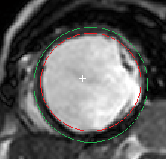
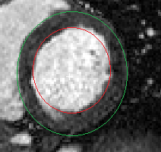
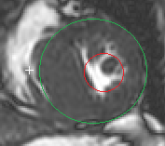
CONJUNTO DE DADOS
Composto por amostras (vetores de características) que representam/descrevem modelos cardíacos tridimensionais (modelos 3D).
Reconstruções realizadas a partir de imagens RMC, fornecidas e classificadas por médicos especialistas do Departamento de Ressonância Magnética e Tomografia Computadorizada Cardiovascular do Instituto do Coração (InCor) da Universidade de São Paulo (USP) (BERGAMASCO, 2018).
A Figura 1 apresentada fatias de exames de RMC de cada um dos tipos de amostras.
Figura 1 - Diferentes tipos de Cardiomiopatias – fatia 7 retirado de exames de RMC: (a) caso com Cardiomiopatia Dilatada (CMD); (b) caso sem anomalia; (c) caso com Cardiomiopatia Hipertrófica (CMH). Nota-se pelas imagens, que para CMD a região interna do ventrículo esquerdo é maior e a parede ventricular mais fina. O oposto ocorre para a anomalia de CMH que apresenta uma região interna menor e uma parede ventricular mais espessa.
(a) (b) (c)
Fonte: Bergamasco (2018, p. 51)

Slide 7
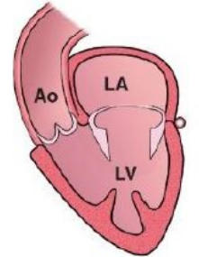
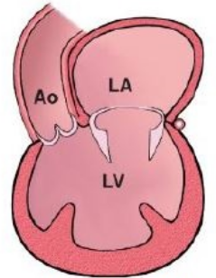
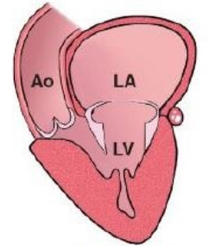
CONJUNTO DE DADOS
Classes originais (baseadas no estado de saúde do coração do paciente):
sem anomalia (SAN);
portador de Cardiomiopatia Hipertrófica (CMH); e,
portador de Cardiomiopatia Dilatada (CMD).
Binarização
classificação par a par;
foco principal: SAN X CMD.
A Figura 2 apresenta ilustrações que representam secções de corações de cada um dos tipos de amostras descritos.
Quantidades de amostras (Total = 400):
Fonte: Bergamasco (2018).
Figura 2 - Ilustrações de secção do coração humano: (a) SAN; (b) CMD; (c) CMH.
(a) (b) (c)
Fonte: adaptado de Bergamasco (2018, p. 49).
Classes originais | Quantidade
SAN | 101
CMH | 183
CMD | 116

Slide 8
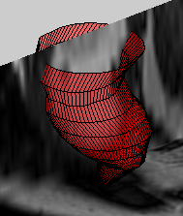
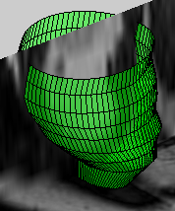
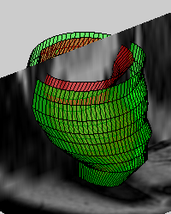
CONJUNTO DE DADOS
Figura 3 - Exemplo de reconstrução 3D das fatias: (a) reconstrução do endocárdio; (b) reconstrução do epicárdio; (c) reconstrução da parede ventricular.
(a) (b) (c)
Fonte: Bergamasco (2018, p. 101).

Slide 9
CONJUNTO DE DADOS
CARACTERÍSTICA | TIPO | VALORES | OBSERVAÇÕES
Idade | Discreta Racional | Unidade: anos. Valor mínimo: 2. Valor máximo: 87. Qtde. de amostras com valor ausente: 5. | Intervalo de idades limites [0,100].
Sexo | Discreta Nominal | Valores possíveis: Masculino (276 amostras); Feminino (124 amostras). Qtde. de amostras com valor ausente: 0. | 0 = Homem 1 = Mulher
Volume (ventrículo) | Discreta Racional | Unidade: mililitros Qtde. de amostras com valor ausente: 9
Massa (ventrículo) | Discreta Racional | Unidade: gramas Qtde. de amostras com valor ausente: 9
Extrator de Distâncias Local (EDL) | Continua Racional Multivalorada | Unidade: voxels Modelo 3D dividido em octantes Quantidade de valores por amostra: 8 Características ordenadas
Harmônicos Esféricos (SPHARMs) | Contínua Racional Multivalorada | Valores negativos, zero e positivos. Quantidade de valores (coeficientes) por amostra: de 500 a 1000. | Cálculo de um coeficiente global (soma dos coeficientes).
Transformada de Hough | Contínua Racional Multivalorada | Quantidade de valores por amostra: 30. Características ordenadas.

Slide 10
03 PRÉ-PROCESSAMENTO

Slide 11
PRÉ-PROCESSAMENTO
BALANCEAMENTO DAS CLASSES
Classes originais:
Estratégia adotada (inicialmente): SAN versus CMD
Sem necessidade, a priori, de aplicação de técnicas de balanceamento.
Classes originais | Quantidade de Amostras
SAN | 101
CMH | 183
CMD | 116
Figura 4 - Ilustrações de secção do coração humano: (a) SAN; (b) CMD.
(a) (b)
Fonte: adaptado de Bergamasco (2018, p. 49).

Slide 12
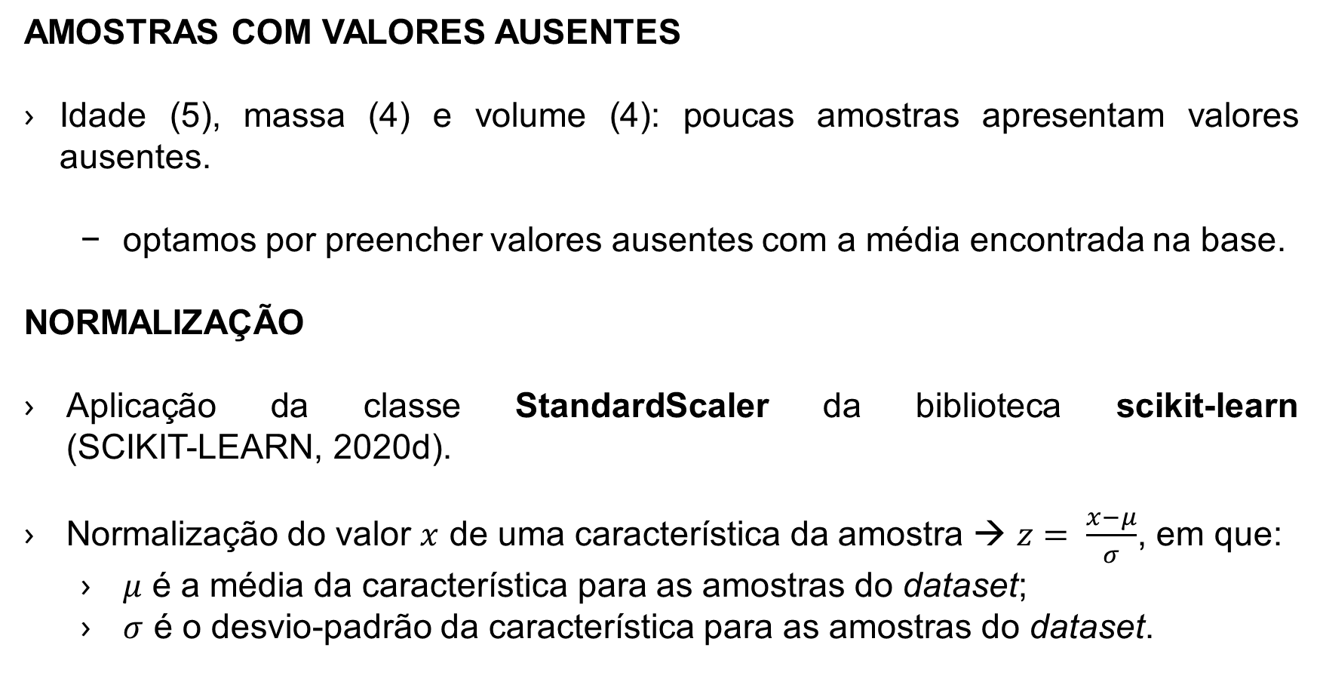
PRÉ-PROCESSAMENTO
AMOSTRAS COM VALORES AUSENTES
Idade (5), massa (4) e volume (4): poucas amostras apresentam valores ausentes.
optamos por preencher valores ausentes com a média encontrada na base.
NORMALIZAÇÃO
Aplicação da classe StandardScaler da biblioteca scikit-learn (SCIKIT-LEARN, 2020d).
Normalização do valor $x$ de uma característica da amostra → $z= \frac{x−μ}{σ}$, em que:
$μ$ é a média da característica para as amostras do dataset;
$σ$ é o desvio-padrão da característica para as amostras do dataset.
Notes:
- Executa a normalização por proporcionalidade do desvio-padrão.

Slide 13
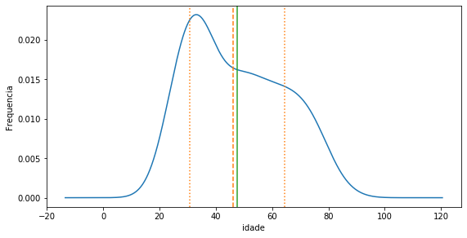
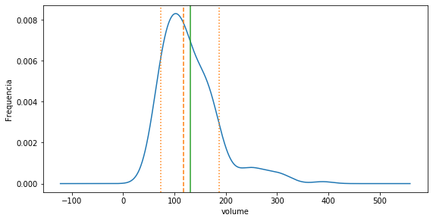
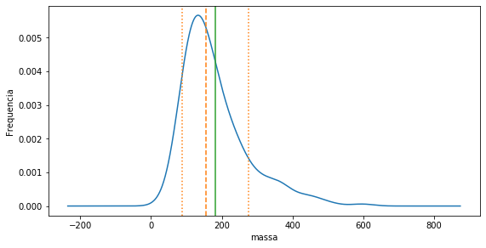
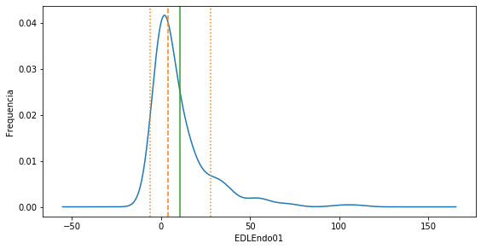
PRÉ-PROCESSAMENTO
DISTRIBUIÇÕES DAS CARACTERÍSTICAS - ANÁLISES PRELIMINARES

Slide 14
04 REDUÇÃO DA DIMENSIONALIDADE

Slide 15
ANÁLISE DE COMPONENTES PRINCIPAIS (PCA)

Slide 16
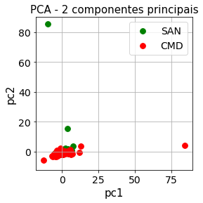
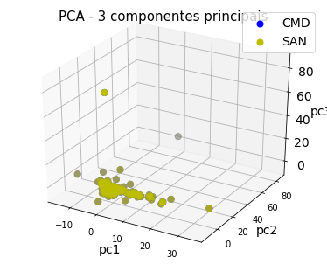
PCA
23,89% 32,46%
Variância Explicada Acumulada
Em tais visões, não é possível se separar claramente as classes.

Slide 17
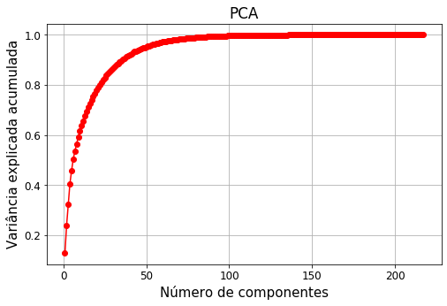
PCA
VARIÂNCIA EXPLICADA ACUMULADA
Com 171 Componentes Principais (PC’s), atinge-se 100% de Variância Explicada Acumulada.

Slide 18
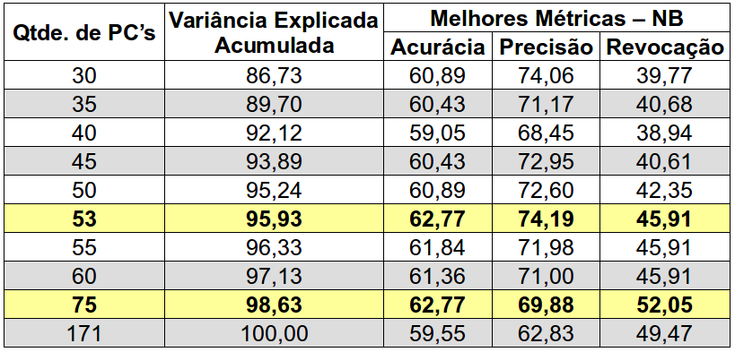
PCA
VARIÂNCIA EXPLICADA ACUMULADA PARA A DEFINIÇÃO DA QUANTIDADE DE PC’S

Slide 19
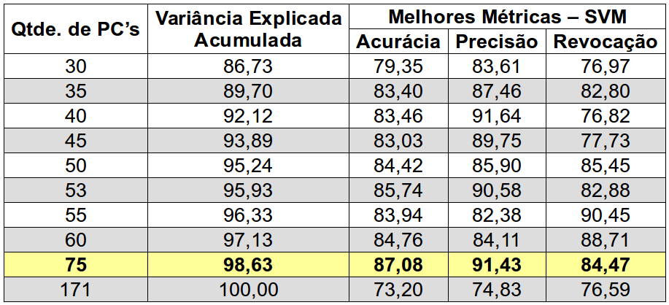
PCA
VARIÂNCIA EXPLICADA ACUMULADA PARA A DEFINIÇÃO DA QUANTIDADE DE PC’S

Slide 20
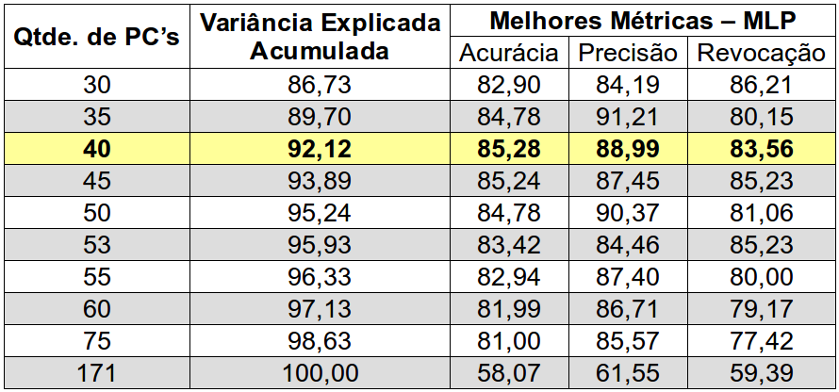
PCA
VARIÂNCIA EXPLICADA ACUMULADA PARA A DEFINIÇÃO DA QUANTIDADE DE PC’S

Slide 21
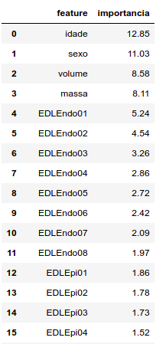
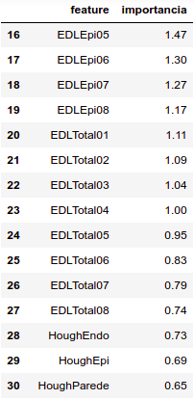
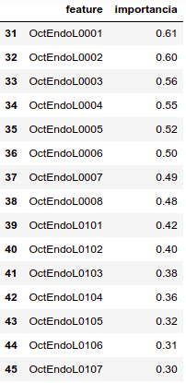
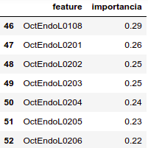
PCA
PCA FEATURE IMPORTANCES

Slide 22
SELEÇÃO DE CARACTERÍSTICAS

Slide 23
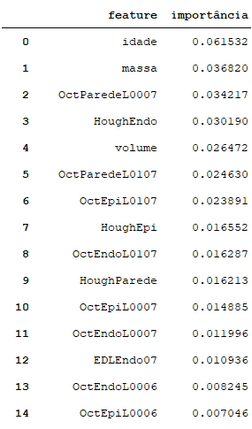
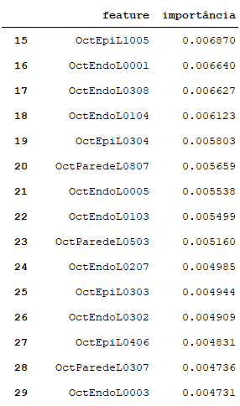
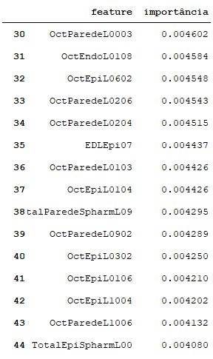
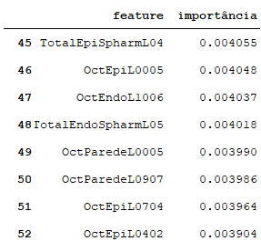
RANDOM FOREST FEATURE IMPORTANCE
Tipo: embutido.
Determina a importância de cada feature em relação à classe alvo.
Em seguida, selecionamos as características manualmente.

Slide 24
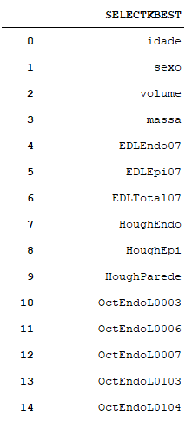
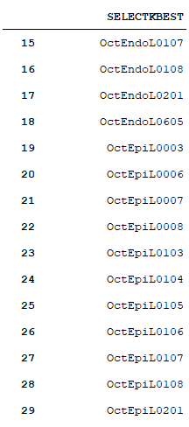
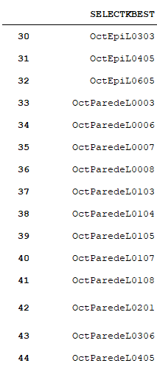
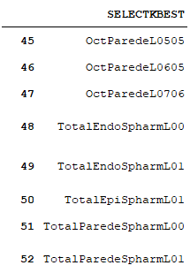
SELECTKBEST
Tipo: filtro.
Seleciona as melhores features com base em testes estatísticos univariados.
Mantém as features de pontuação mais alta.
Método para classificação utilizado: f_classif (F-Score).

Slide 25
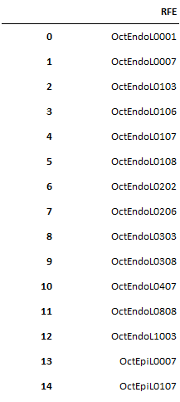
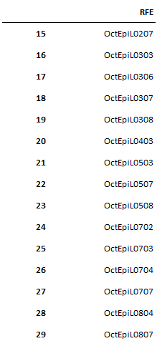
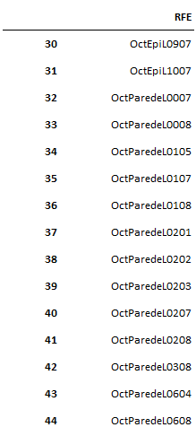
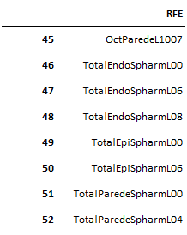
RFE - RECURSIVE FEATURE ELIMINATION
Tipo: camada.
Seleciona subconjuntos recursivamente, considerando conjuntos cada vez menores de features.

Slide 26
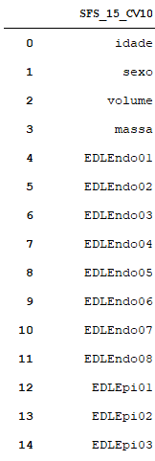
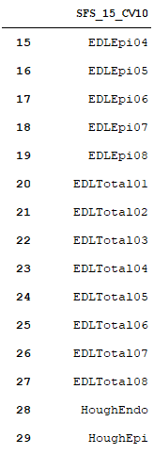
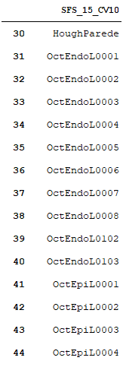
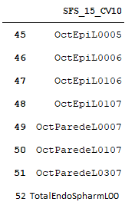
SFS - SEQUENTIAL FORWARD SELECTION
Tipo: heurístico.
A cada iteração, novas características são adicionadas ao subconjunto corrente.
Simulações do SFS para 50 features:
k-Folds | Qtde. Vizinhos | Acurácia (kNN)
10 | 5 | 79,26
 | 15 | 80,67
 | 30 | 74,61
 | 90 | 73,24
 | 100 | 73,24
 | 180 | 74,71

Slide 27
05 MÉTODOS DE TREINAMENTO E VALIDAÇÃO

Slide 28
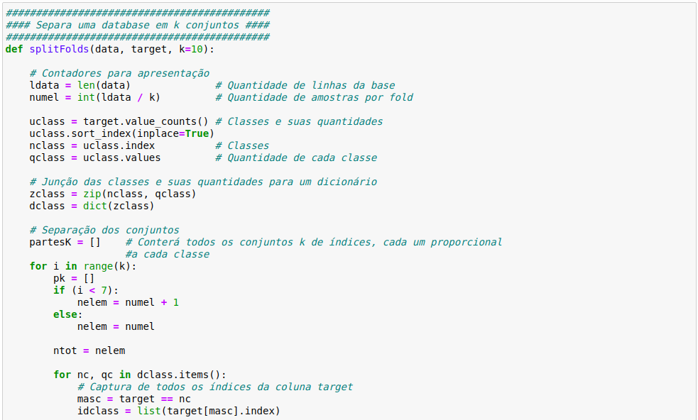
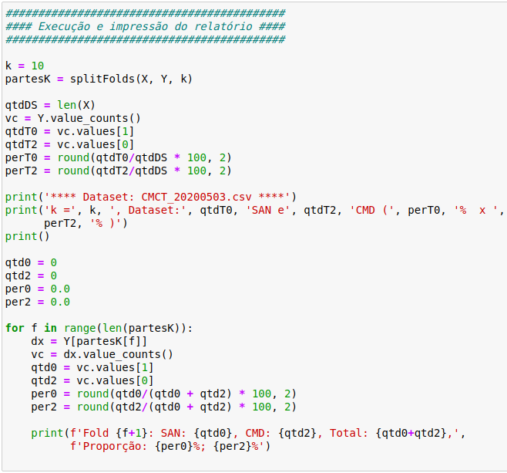
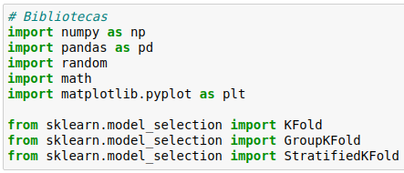
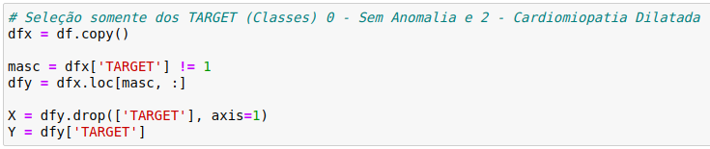
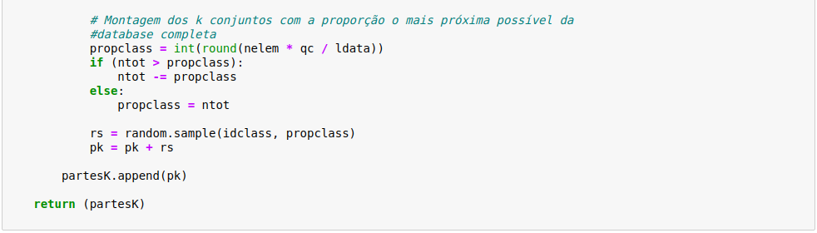
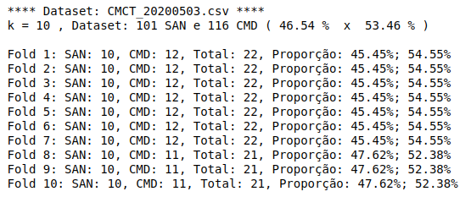
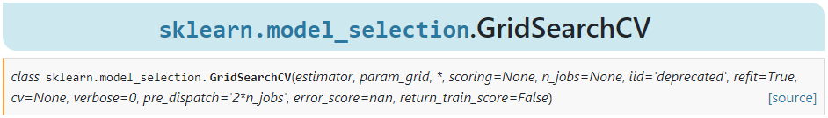
VALIDAÇÃO CRUZADA
10-Fold Cross-Validation (estratificado).
Linguagem de Programação Python.
Framework Scikit-Learn.
Classe GridSearchCV.
Fonte: SCIKIT-LEARN (2020b, n.p.).

Slide 29
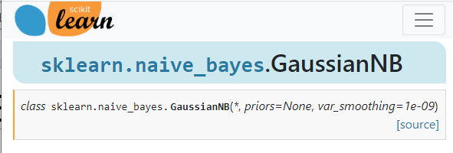
NAIVE BAYES
IMPLEMENTAÇÃO
sklearn.naive_bayes.GaussianNB.
CALIBRAÇÃO
Parâmetro var_smoothing (α) → suavização das curvas de probabilidades para minimizar as chances de o classificador não conseguir fazer predições para cenários não contemplados pela conjunto de treinamento.
Variação de 0.0 (sem suavização) até 1.0 (inclusive), em intervalos de 0.1.
Fonte: SCIKIT-LEARN (2020c, n.p.).

Slide 30
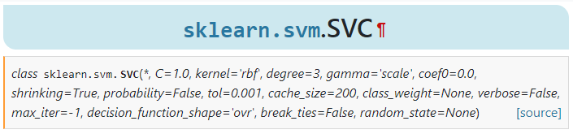
SVM
IMPLEMENTAÇÃO
sklearn.svm.SVC.
CALIBRAÇÃO
kernel → [ ‘rbf’, ‘linear’, ‘poly’, ‘sigmoid’ ]
C →.[ 0.0, 0.001, 0.1, 0.2, 0.3, 0.4, 0.5, 0.6, 0.7, 0.8, 0.9, 1.0, 1.5,10, 20 ]
gamma → [ ‘auto’, ‘scale’, 0.001, 0.0016, 0.0017, 0.0018, 0.0019 , 0.002, 0.003, 0.005, 0.01, 0.02, 0.03, 0.04, 0.5, 1, 10]
Fonte: SCIKIT-LEARN (2020f, n.p.).
auto = 1 / n
scale = 1 / (n * var(X))

Slide 31
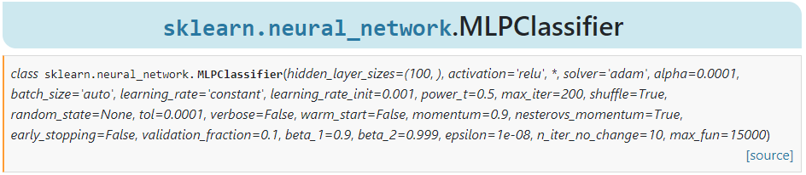
MLP
IMPLEMENTAÇÃO
sklearn.neural_network.MLPClassifier.
CALIBRAÇÃO
activation → [ ‘identity’, ‘logistic’, ‘tanh’, ‘relu’ ]
hidden_layer_sizes →.[ 8, 18, 36, 53, 328 ]
learning_rate_init → [ 0.01, 0.05, 0.1]
max_iter → [ 30, 60, 90, 120, 150 ]
Fonte: SCIKIT-LEARN (2020d, n.p.).

Slide 32

RANDOM FOREST
IMPLEMENTAÇÃO
sklearn.ensemble.RandomForestClassifier.
CALIBRAÇÃO
n_estimators → [ 100, 250, 500, 750, 1000, 1250, 1500 ]
max_features →.[ ‘sqrt’, ‘log2’, 8, 18, 36, 53, 328 ]
criterion → [ ‘gini’, ‘entropy’]
oob_score → [ False, True ]
ccp_alpha → [ 0.0, 0.02, 0.04, 0.08, 0.16, 0.32, 0.64, 1.28 ]
Fonte: SCIKIT-LEARN (2020a, n.p.).

Slide 33
06 RESULTADOS E DISCUSSÕES

Slide 34

RESULTADOS E DISCUSSÕES
Melhores resultados de Acurácia Média obtidos com os classificadores NB, SVM, MLP e RF.

Slide 35

RESULTADOS E DISCUSSÕES
Melhores resultados de Precisão Média obtidos com os classificadores NB, SVM, MLP e RF.

Slide 36

RESULTADOS E DISCUSSÕES
Melhores resultados de Revocação Média obtidos com os classificadores NB, SVM, MLP e RF.

Slide 37

RESULTADOS E DISCUSSÕES
ANÁLISE DOS CONJUNTOS DE FEATURES

Slide 38
RESULTADOS E DISCUSSÕES
ANÁLISE DOS CONJUNTOS DE FEATURES
Acurácia de classificação para o conjunto PCA Importances
Naive Bayes: 77,49%
SVM: 89,42%
MLP: 89,46%
Random Forest: 90,35%

Slide 39

RESULTADOS E DISCUSSÕES
ANÁLISE DOS CONJUNTOS DE FEATURES

Slide 40
RESULTADOS E DISCUSSÕES
ANÁLISE DOS CONJUNTOS DE FEATURES
Acurácia de classificação para o conjunto RF Importances
Naive Bayes: 77,94%
SVM: 88,51%
MLP: 87,10%
Random Forest: 92,19%

Slide 41
RESULTADOS E DISCUSSÕES
COMBINAÇÃO ENTRE RANKINGS
Acurácia Média de classificação para a combinação entre as features dos rankigs PCA e RF importances:
Naive Bayes: 76,13%
SVM: 88,98%
MLP: 89,03%
Random Forest: 91,28%

Slide 42
07 CONCLUSÕES

Slide 43
CONCLUSÕES
Os resultados do trabalho demonstram que, para o problema apresentado, é possível se obter resultados significativos com as técnicas de Aprendizado Supervisionado experimentadas. Chegou-se a superar 90% de acurácia, com parametrizações que evidenciam a não ocorrência de overfitting.
O conjunto de features obtido por meio do selecionador SFS foi o que apresentou melhores resultados de classificação. As evidências são de que sua natureza heurística levou à seleção das features que mais contribuem para a distinção entre as classes, conforme o evidenciado por meio da análise comparativa com os rankings PCA importances e RF importances.
Por outro lado, os resultados menos expressivos se mostraram para o conjunto de features obtido por meio do selecionador RFE. Analisando-se tal conjunto, tomando-se também como referência os referidos rankings, observou-se que o RFE selecionou as características menos importantes para a distinção entre as classes, o que pode se justificar pela sua natureza gulosa com o descarte de features importantes para o problema, sem possibilidade de reconsideração.

Slide 44
CONCLUSÕES
A hipótese para os resultados menos expressivos observados para os conjuntos formados por todas as características e pelas componentes principais (comparando-se com o SFS e o SELECTKBEST) se baseia na existência de features que pouco contribuem para a distinção entre as classes, mais atrapalhando do que ajudando na construção do modelo.
O classificador Naive Bayes, na maior parte das métricas, demonstrou resultados significativamente inferiores aos demais. A hipótese para essa observação se baseia no fato de que o Naive Bayes considera as features de forma independente para a estimação das probabilidades e resolução do problema. Além disso, a quantidade de amostras pode não ter sido suficiente para cobrir todas as possibilidades/combinações de classificação possíveis.

Slide 45
CONCLUSÕES
De forma geral, os classificadores SVM (Ac. 90,39% - SFS), Random Forest (Ac. 90,80% - SFS) e MLP (Ac. 91,69% - SFS) viabilizaram resultados significativos (bons!) e próximos entre si.
Considerando que a maior parte das features são não categóricas, bem como os resultados apresentados, entendemos que o MLP se configura como o classificador mais apropriado para o problema de classificação abordado, devido à sua forma mais flexível de tratar as entradas e de construir o modelo de classificação.
É importante ressaltar que ainda temos muitas possibilidades de configuração de MLP a explorar, o que ainda pode melhorar os resultados aqui apresentados.

Slide 46
08 PRÓXIMOS PASSOS

Slide 47
PRÓXIMOS PASSOS
Complementar a base de dados com mais amostras, inclusive para gerar um conjunto de teste a parte dos k-folds.
Explorar mais os classificadores em termos de calibração, em especial o MLP, acrescentando camadas e, talvez, evoluindo para alguma arquitetura de Deep Learning visando a melhorar o modelo.
Discutir com especialistas da área médica e identificar possíveis novas características para complementar a base e auxiliar na resolução do problema.
Explorar a classificação multiclasse para incluir a classe CMH (Cardiomiopatia Hipertrófica) nas análises.
Explorar comitês de classificadores para avaliar o potencial dessa técnica no contexto do problema.

Slide 48
REFERÊNCIAS
BERGAMASCO, Leila Cristina Carneiro. Recuperação de imagens cardíacas tridimensionais por conteúdo. 2013. 134 f. Dissertação (Mestrado em Ciências) - Programa de Pós-graduação em Sistemas de Informação, Escola de Artes, Ciências e Humanidades, Universidade de São Paulo, São Paulo, 2013.
BERGAMASCO, Leila Cristina Carneiro. Recuperação de objetos médicos 3D utilizando harmônicos esféricos e redes de fluxo. 2018. 181 f. Tese (Doutorado em Ciências) - Escola Politécnica, Departamento de Engenharia da Computação e Sistemas Digitais, Universidade de São Paulo, São Paulo, 2018.
KUMAR, V.; ABBAS, A. K.; FAUSTO, N.; ASTER, J. C.. Robbins & Cotran – Patologia: Bases Patológicas das Doenças. 8 ed. Rio de Janeiro: Elsevier, 2010.
SCIKIT-LEARN. sklearn.ensemble.RandomForestClassifier — scikit-learn 0.23.1 documentation. Disponível em: https://scikit-learn.org/stable/modules/generated/sklearn.naive_bayes.GaussianNB.html. Acesso em: 06 jul. 2020a.
SCIKIT-LEARN. sklearn.model_selection.GridSearchCV — scikit-learn 0.23.1 documentation. Disponível em: https://scikit-learn.org/stable/modules/generated/sklearn.model_selection.GridSearchCV.html. Acesso em: 06 jul. 2020b.
SCIKIT-LEARN. sklearn.naive_bayes.GaussianNB — scikit-learn 0.23.0 documentation. Disponível em: https://scikit-learn.org/stable/modules/generated/sklearn.ensemble.RandomForestClassifier.html. Acesso em: 08 mai. 2020c.
SCIKIT-LEARN. sklearn.neural_network.MLPClassifier — scikit-learn 0.23.1 documentation. Disponível em: https://scikit-learn.org/stable/modules/generated/sklearn.neural_network.MLPClassifier.html. Acesso em: 22 jun. 2020d.
SCIKIT-LEARN. sklearn.preprocessing.StandardScaler — scikit-learn 0.23.1 documentation. Disponível em: https://scikit-learn.org/stable/modules/generated/sklearn.preprocessing.StandardScaler.html. Acesso em: 14 jul. 2020e.
SCIKIT-LEARN. sklearn.svm.SVC — scikit-learn 0.23.1 documentation. Disponível em: https://scikit-learn.org/stable/modules/generated/sklearn.svm.SVC.html#sklearn.svm.SVC. Acesso em: 01 jun. 2020f.

Slide 49
MUITO OBRIGADO!

Slide 50
CLASSIFICAÇÃO DE MODELOS CARDÍACOS TRIDIMENSIONAIS RELACIONADA À PRESENÇA OU À AUSÊNCIA DE CARDIOMIOPATIA
SIN5007 – Reconhecimento de Padrões
1º sem. 2020
Profa. Dra. Ariane Machado Lima
Diego Pereira Dedize
Luiz Gustavo de Almeida Silva
Vagner Mendonça Gonçalves

